Slide 1
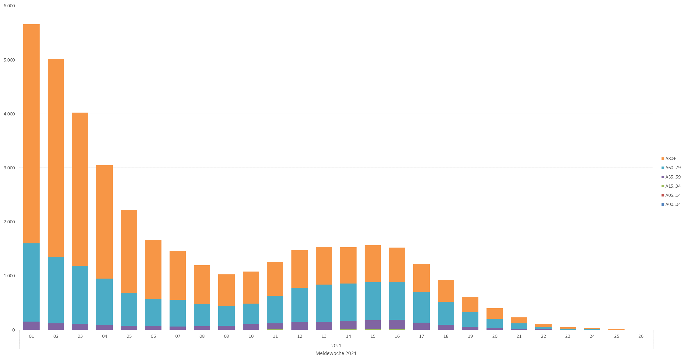
Anzahl Todesfälle nach Altersgruppe und Sterbewoche 2021

Slide 2
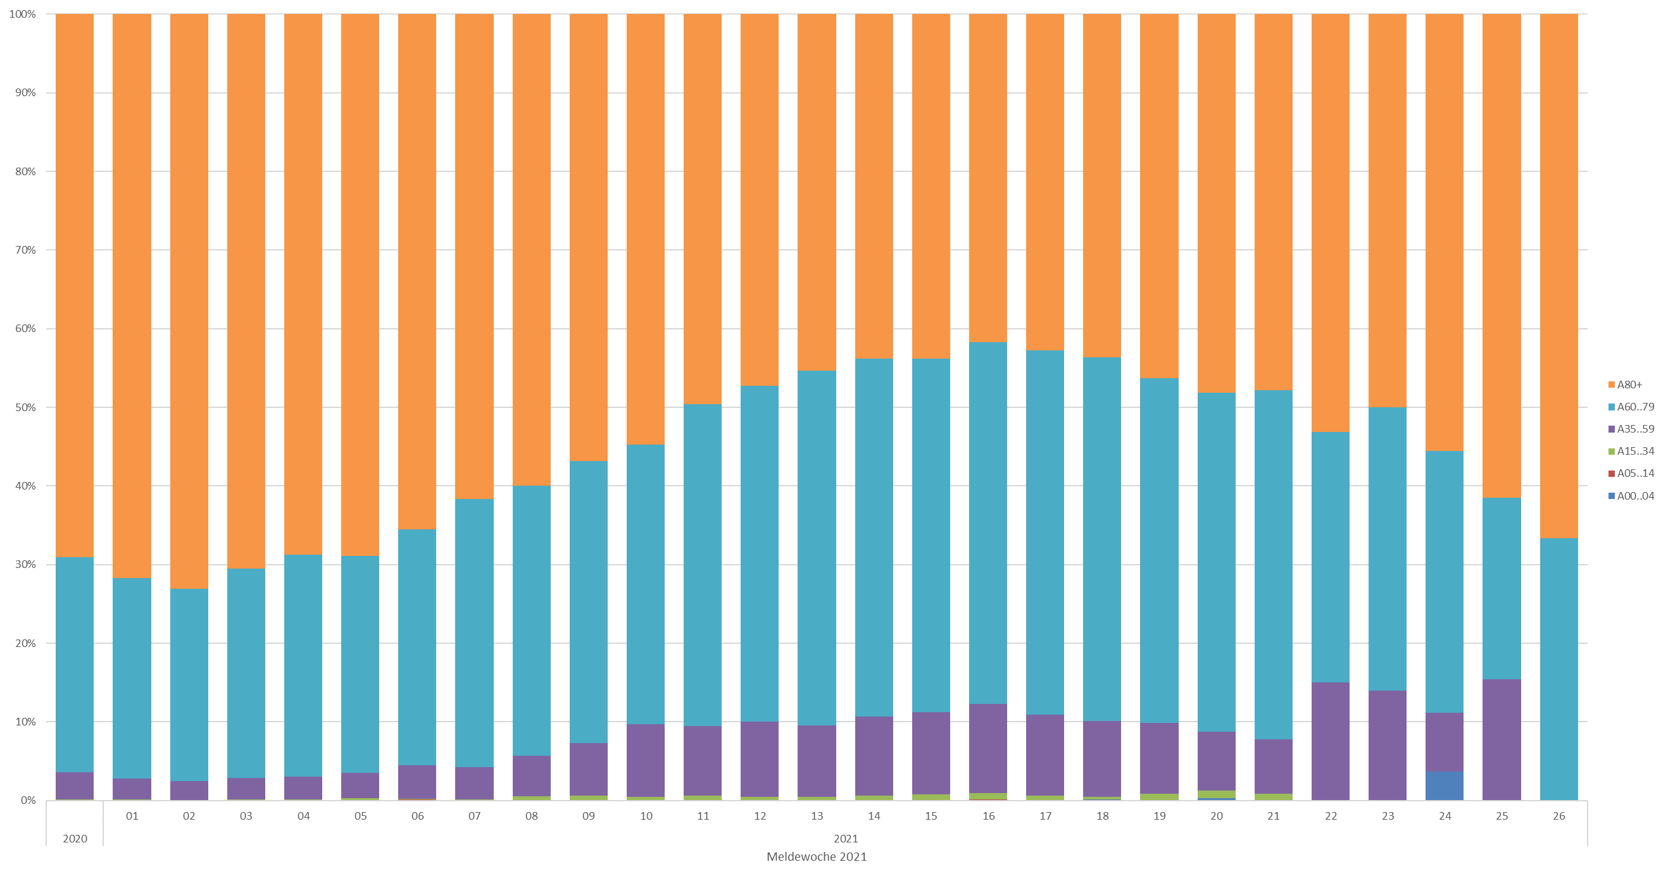
Anteil Todesfälle nach Altersgruppe und Sterbewoche 2021

Slide 3
Anzahl Hospitalisierte nach Altersgruppe und Meldewoche 2021

Slide 4
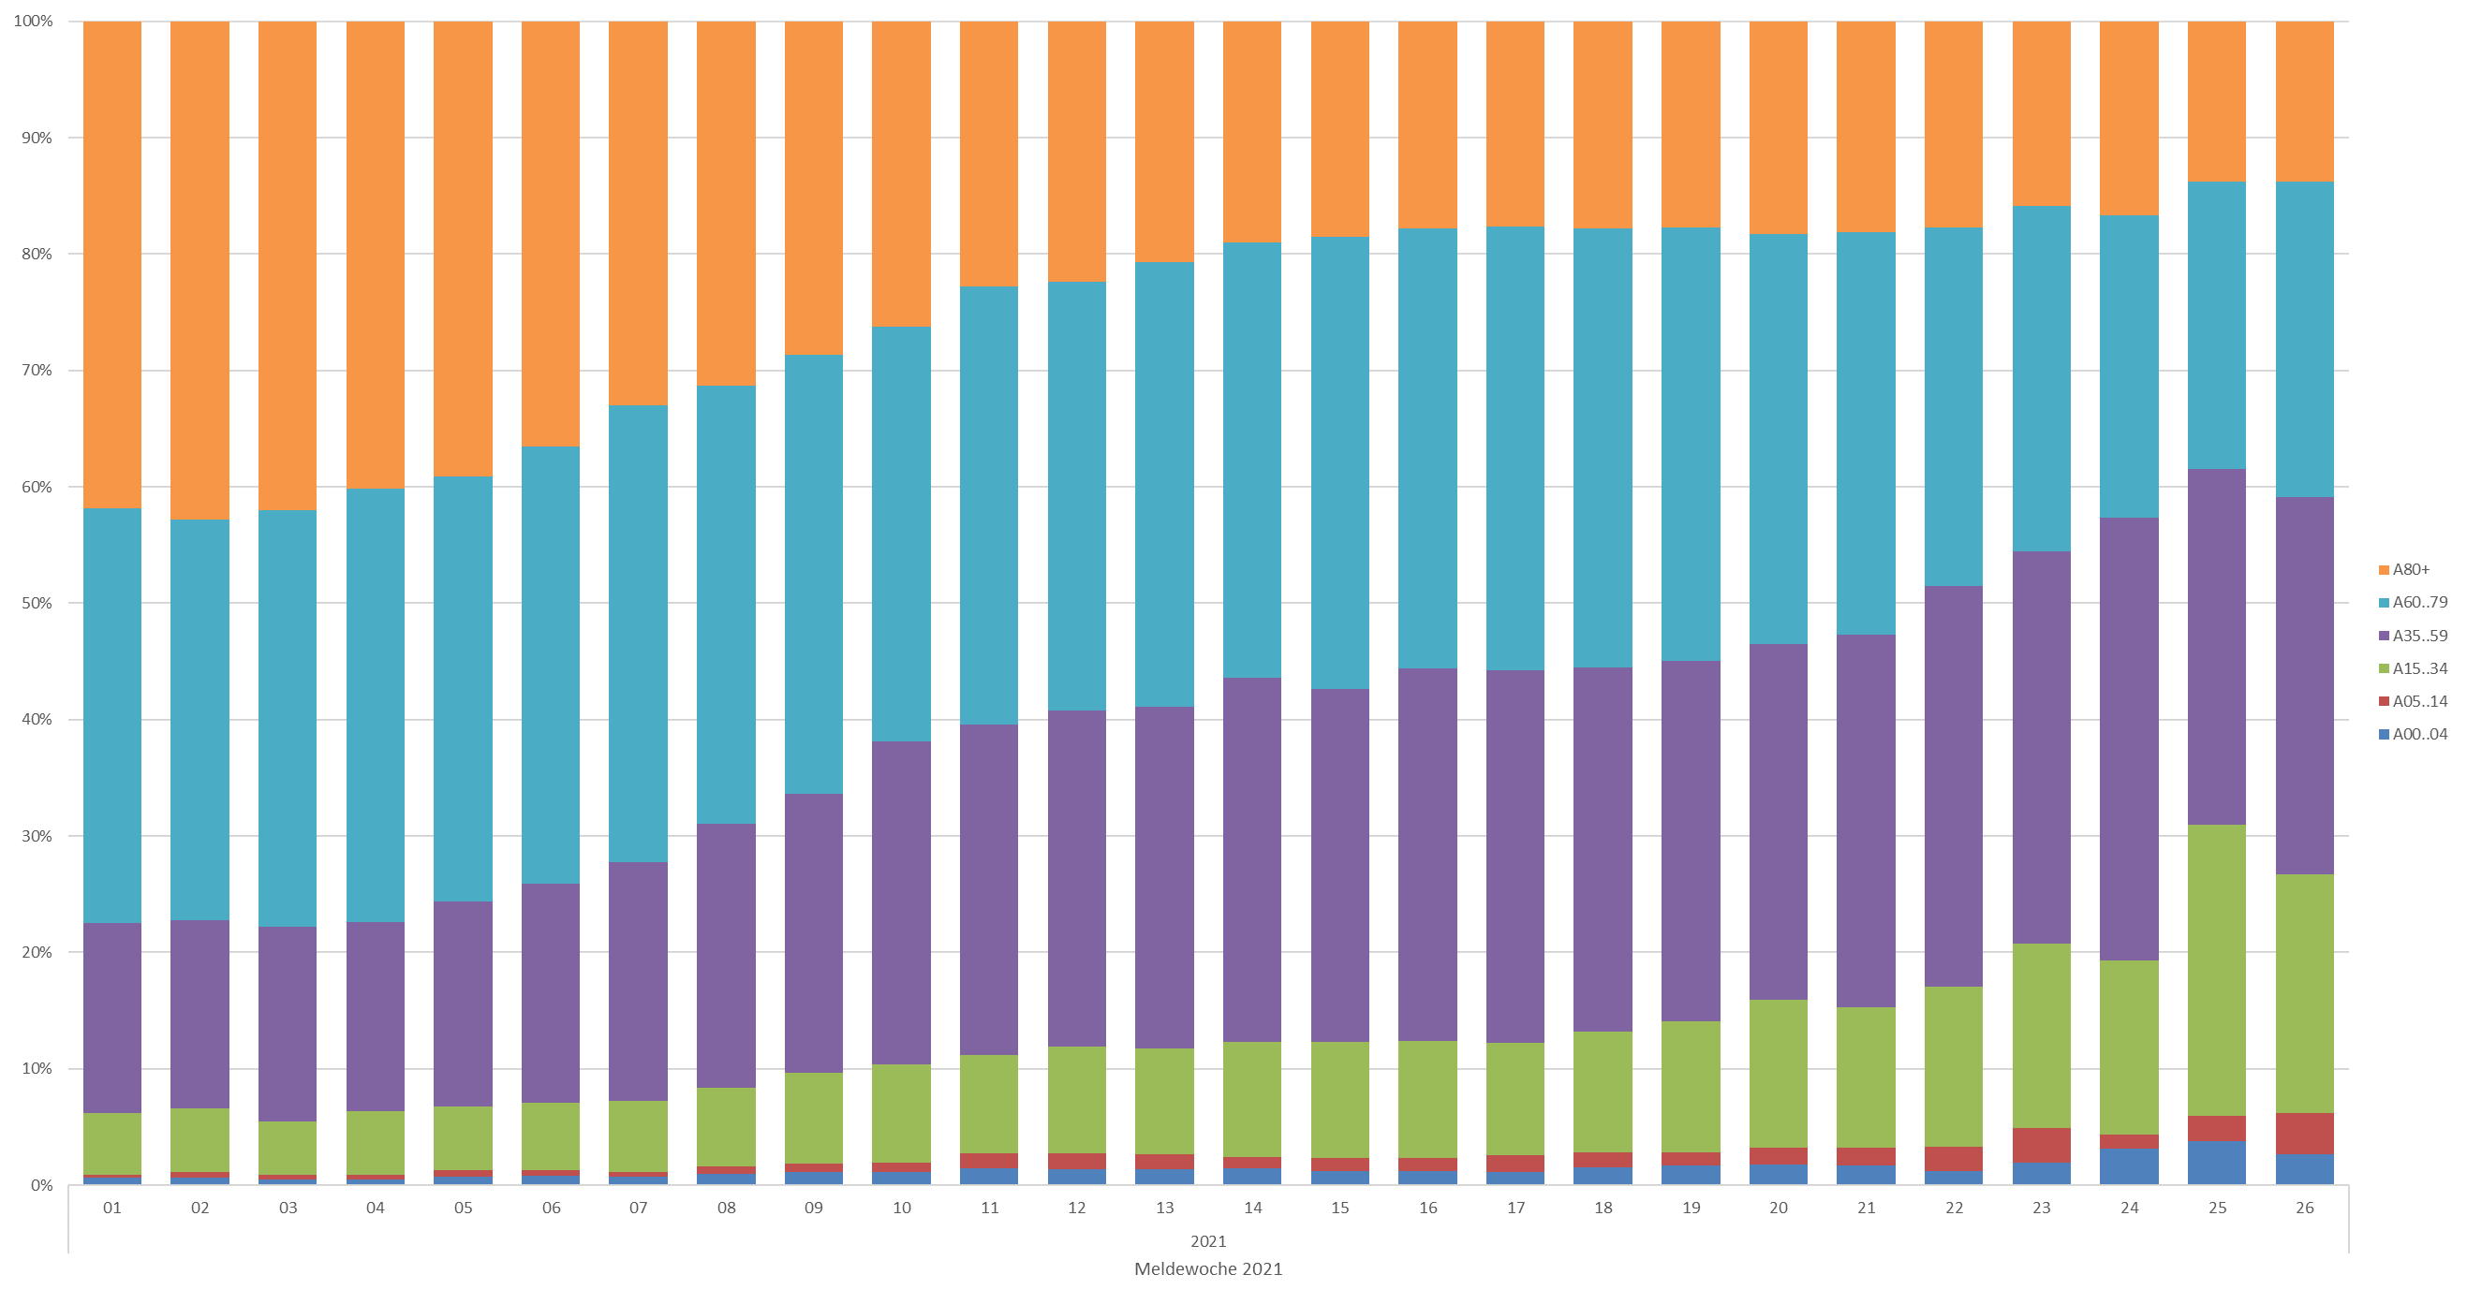
Anteil Hospitalisierte nach Altersgruppe und Meldewoche 2021

Slide 5
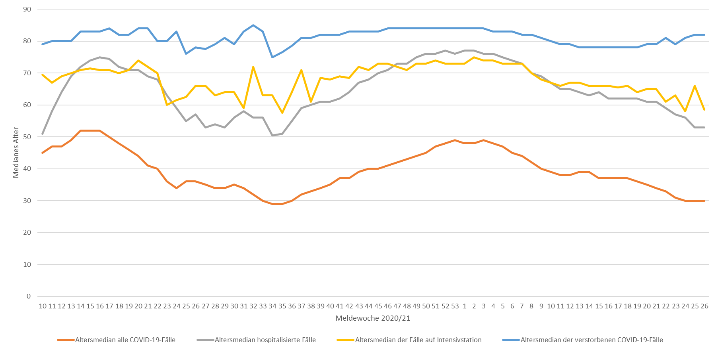
Mittelwert Alter für COVID-19-Fälle, Hospitalisierte, ITS und Verstorbene nach Meldewoche 2021

